Slide 1
삼성화재 자녀보험 마이슈퍼스타
길이별 카피 정리

Slide 2
2분

Slide 3
자녀보험 마이슈퍼스타 (2분)
오디오 | 자막
뱃속에 있을 때나 다 컸을때나 늘 자녀 걱정하는 부모 마음은 똑같죠. 그 마음을 담아서 태아부터 사회초년생인 30세까지 가입가능한 삼성화재 자녀보험 마이슈퍼스타가 출시됐습니다. | 뱃속에 있을 때나 다 컸을때나 자녀 걱정하는 부모 마음은 똑같죠. 태아부터 30세까지 가입가능한 삼성화재 자녀보험 마이 슈퍼스타 (단, 태아가입 시 보장은 출생 이후부터 가능) 백수진 | 손해보험 판매자격 보유
0세 태아부터 가입 가능하고~ 1, 2, 3, 4, 5 5년마다 체증형 담보의 보장금액이 6, 7, 8 ,9, 10 10%씩 정액으로 늘어나요~ 11,13,14,16….20 20년 납입하면 100세까지 보장가능하고 23,26,28… 30 30살 성인자녀도 가입 가능! | 0 0세 태아부터 가입 가능! (단, 태아가입시 보장은 출생 이후부터 가능) 0,1,2,3,4,5 5년마다 체증형 담보의 보장금액이 6,7,8,9,10 10%씩 정액으로 늘어나요~ 11,12,13,14,15,16,17,18,19,20 20년 납입하면 100세까지 보장가능! 21,22,23,24,25,26,27,28,29,30 30살 성인자녀도 가입가능!

Slide 4
자녀보험 마이슈퍼스타 (2분)
오디오 | 자막
골절진단비, 화상진단비, 창상봉합술 치료비 등 한참 뛰어 놀 아이들의 상해보장을 강화하고 질병 및 상해의 수술비, 입원일당, 응급실 내원 진료비까지 보장해드립니다. | 한참 뛰어 놀 아이들의 상해보장 강화! 내 아이도 다치고 아플 수 있으니까 골절진단비, 화상진단비, 창상봉합술 치료비(특약) 수술비와 입원일당도 든든하게 질병 수술비, 상해 수술비, 질병 입원일당, 상해 입원일당, 응급실 내원 진료비(특약)
특히 암, 뇌혈관질환, 허혈성 심장질환 진단비나 상해, 질병 입원일당 같은 중요한 보장들은 아이가 커가면서 보장금액도 함께 올라가면 더 큰 도움이 되겠죠? 그래서 삼성화재 자녀보험 마이 슈퍼스타는 자녀가 성장해감에 따라 체증형 담보 가입 시 매 5년마다 가입금액의 10%씩 정액 할증한 보장금액으로 100세까지 보장해 드립니다. | 병원비.. 이게 다 얼마야? 아이가 커가면서 보장금액도 함께 올라가는 체증형 담보 암진단비 뇌혈관 질환 진단비 허혈성심장질환 진단비 상해·질병 입원일당 (특약, 체증형) 5년마다 가입금액의 10% 정액 할증한 보장금액으로 100세까지 보장 (체증형 담보 가입 시)
20년 납입기간동안 오르지 않고 동일하게 납입하면서 100세까지 보장 가능! | 20년 납입기간 동안 동일한 보험료로 100세까지 보장 가능 (갱신담보 선택시 보험료 인상 가능)

Slide 5
자녀보험 마이슈퍼스타 (2분)
오디오 | 자막
내 아이가 100세까지 보장받을 보험인데 보험회사 선택이 중요하겠죠? 국가고객만족도 21년 연속 1위에, 보험업계 최고의 신용등급, 무엇보다 중요한 지급여력비율까지 생각하면 역시, 삼성화재죠? | 내 아이가 100세까지 보장받을 보험 보험회사 선택이 무엇보다 중요하죠 따져볼수록 역시 삼성화재!! 국가고객만족도 21년 연속 1위 한국생산성본부 주최 손해보험부문 (NCSI, 2001~2021년) 보험업계 최고의 신용등급 A. M. Best : A++(7년 연속 최고등급), S&P : AA- 지급여력비율(RBC) 300.8% (공통으로 2021년 기준)
자녀가 자라면 보장도 자란다! 삼성화재 자녀보험 마이슈퍼스타! | 자녀가 자라면 보장도 자란다! 삼성화재 자녀보험 마이슈퍼스타
지금 바로 아래 번호로 전화상담 예약만 남기세요 | 다른 보장도 함께 상담받을 수 있으니 전화상담 예약만 남기세요

Slide 6
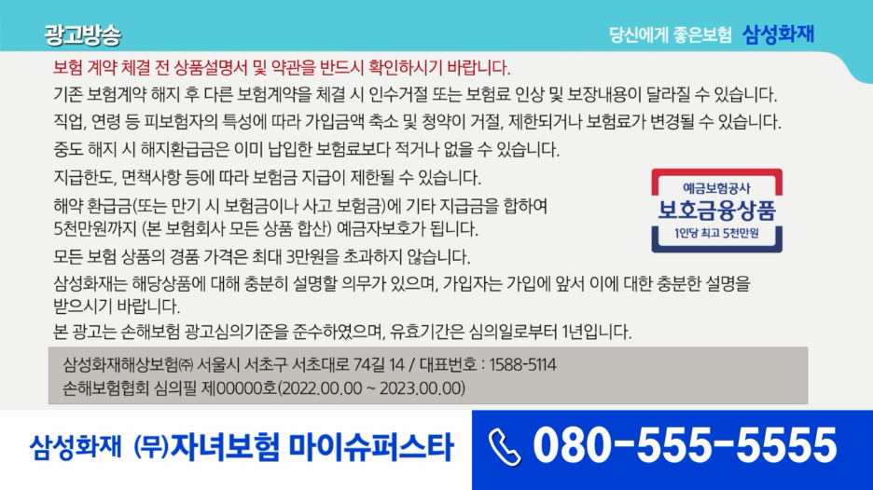
자녀보험 마이슈퍼스타 (2분)
오디오 | 자막
보험 계약 체결 전 상품설명서 및 약관을 반드시 확인하시기 바랍니다.

Slide 7
1분30초

Slide 8
자녀보험 마이슈퍼스타 (1분30초)
오디오 | 자막
어려서도 커서도 늘 자녀 걱정하는 부모 마음을 담아서 태아부터 사회초년생인 30세까지 가입가능한 삼성화재 자녀보험 마이슈퍼스타가 출시됐습니다. | 어려서도 커서도 늘 자녀 걱정하는 부모 마음 백수진 | 손해보험 판매자격 보유 태아부터 30세까지 가입가능한 삼성화재 자녀보험 마이 슈퍼스타 (단, 태아가입시 보장은 출생 이후부터 가능)
0! : 0세 태아부터 가입 가능하고 1! 3! 4! 5! 5년마다 체증형 담보의 보장금액이 7, 9, … 10 10% 씩 정액으로 늘어나요 11,14….20 20년 납입하면 100세까지 보장가능하고 23,28 … 30! 30살 성인자녀도 가입 가능! | 1! 2!3! 4! 5! 5년마다 체증형 담보의 보장금액이 6,7,8 … 10 10! 10% 씩 정액으로 늘어나요 11,12,13…. 20! 20년 납입하면 100세까지 보장 가능! 21,22 … 29 30! 30살 성인자녀도 가입 가능!

Slide 9
자녀보험 마이슈퍼스타 (1분30초)
오디오 | 자막
골절진단비,화상진단비,창상봉합술 치료비 등 한참 뛰어 놀 아이들의 상해보장을 강화하고 질병 및 상해의 수술비, 입원일당, 응급실 내원 진료비까지 보장해드립니다. | 한참 뛰어 놀 아이들의 상해보장 강화! 골절진단비,화상진단비,창상봉합술 치료비(특약) 수술비와 입원일당도 든든하게 질병 수술비, 상해 수술비, 질병 입원일당, 상해 입원일당, 응급실 내원 진료비 (특약)
특히 암, 뇌혈관질환, 허혈성 심장질환 진단비나 상해, 질병 입원일당 같은 중요한 보장들은 아이가 커가면서 보장금액도 함께 올라가면 더 큰 도움이 되겠죠? 자녀가 성장해감에 따라 체증형 담보 가입 시 매 5년마다 가입 금액의 10%씩 정액 할증한 보장금액으로 100세까지 보장해 드립니다. | 아이가 커가면서 보장금액도 함께 올라가는 체증형 담보 암진단비 뇌혈관 질환 진단비 허혈성심장질환 진단비 상해·질병 입원일당 (특약, 체증형) 5년마다 가입금액의 10% 정액 할증한 보장금액으로 100세까지 보장 (체증형 담보 가입 시)
20년 납입기간동안 오르지 않고 동일하게 납입하면서 100세까지 보장 가능! | 20년 납입기간 동안 동일한 보험료로 100세까지 보장 가능 (갱신담보 선택시 보험료 인상 가능)

Slide 10
자녀보험 마이슈퍼스타 (1분30초)
오디오 | 자막
자녀가 자라면 보장도 자란다! 삼성화재 자녀보험 마이슈퍼스타! | 자녀가 자라면 보장도 자란다! 삼성화재 자녀보험 마이슈퍼스타
지금 바로 전화상담 예약만 남기세요 | 다른 보장도 함께 상담받을 수 있으니 전화상담 예약만 남기세요

Slide 11
자녀보험 마이슈퍼스타 (1분30초)
오디오 | 자막
고지방송 보험 계약 체결 전 상품설명서 및 약관을 반드시 확인하시기 바랍니다.

Slide 12
1분

Slide 13
자녀보험 마이슈퍼스타 (1분)
오디오 | 자막
태아부터 30세까지 가입가능한 삼성화재 자녀보험 마이슈퍼스타를 소개합니다 | 태아부터 30세까지 가입가능한 삼성화재 자녀보험 마이슈퍼스타 (단, 태아가입 시 보장은 출생 이후부터 가능) 백수진 | 손해보험 판매자격 보유
골절진단비,화상진단비,창상봉합술 치료비 등 상해보장을 강화하고 질병 및 상해의 수술비, 입원일당, 응급실 내원 진료비도 보장! | 한참 뛰어 놀 아이들의 상해보장 강화! 골절진단비,화상진단비,창상봉합술 치료비(특약) 수술비와 입원일당도 든든하게 질병 수술비, 상해 수술비, 질병 입원일당, 상해 입원일당, 응급실 내원 진료비 (특약)

Slide 14
자녀보험 마이슈퍼스타 (1분)
오디오 | 자막
특히 암, 뇌혈관질환, 허혈성 심장질환 진단비나 상해, 질병, 입원일당 같은 중요한 보장들은 아이가 커가면서 보장금액도 함께 올라가면 더 큰 도움이 되겠죠? 체증형 담보 가입 시 매 5년마다 가입금액의 10%씩 정액 할증한 보장금액으로 100세까지 보장해 드립니다. | 아이가 커가면서 보장금액도 함께 올라가는 체증형 담보 암진단비 뇌혈관 질환 진단비 허혈성심장질환 진단비 상해·질병 입원일당 (특약, 체증형) 5년마다 가입금액의 10% 정액 할증한 보장금액으로 100세까지 보장 (체증형 담보 가입 시)
20년 납입기간동안 오르지 않고 동일하게 납입하면서 100세까지 보장 가능! | 20년 납입기간 동안 동일한 보험료로 100세까지 보장 가능 (갱신담보 선택시 보험료 인상 가능)

Slide 15
자녀보험 마이슈퍼스타 (1분)
오디오 | 자막
자녀가 자라면 보장도 자란다! 삼성화재 자녀보험 마이슈퍼스타! | 자녀가 자라면 보장도 자란다! 삼성화재 자녀보험 마이슈퍼스타!
지금 바로 전화상담 예약만 남기세요 | 다른 보장도 함께 상담받을 수 있으니 전화상담 예약만 남기세요
고지방송 보험 계약 체결 전 상품설명서 및 약관을 반드시 확인하시기 바랍니다.

